Slide 1
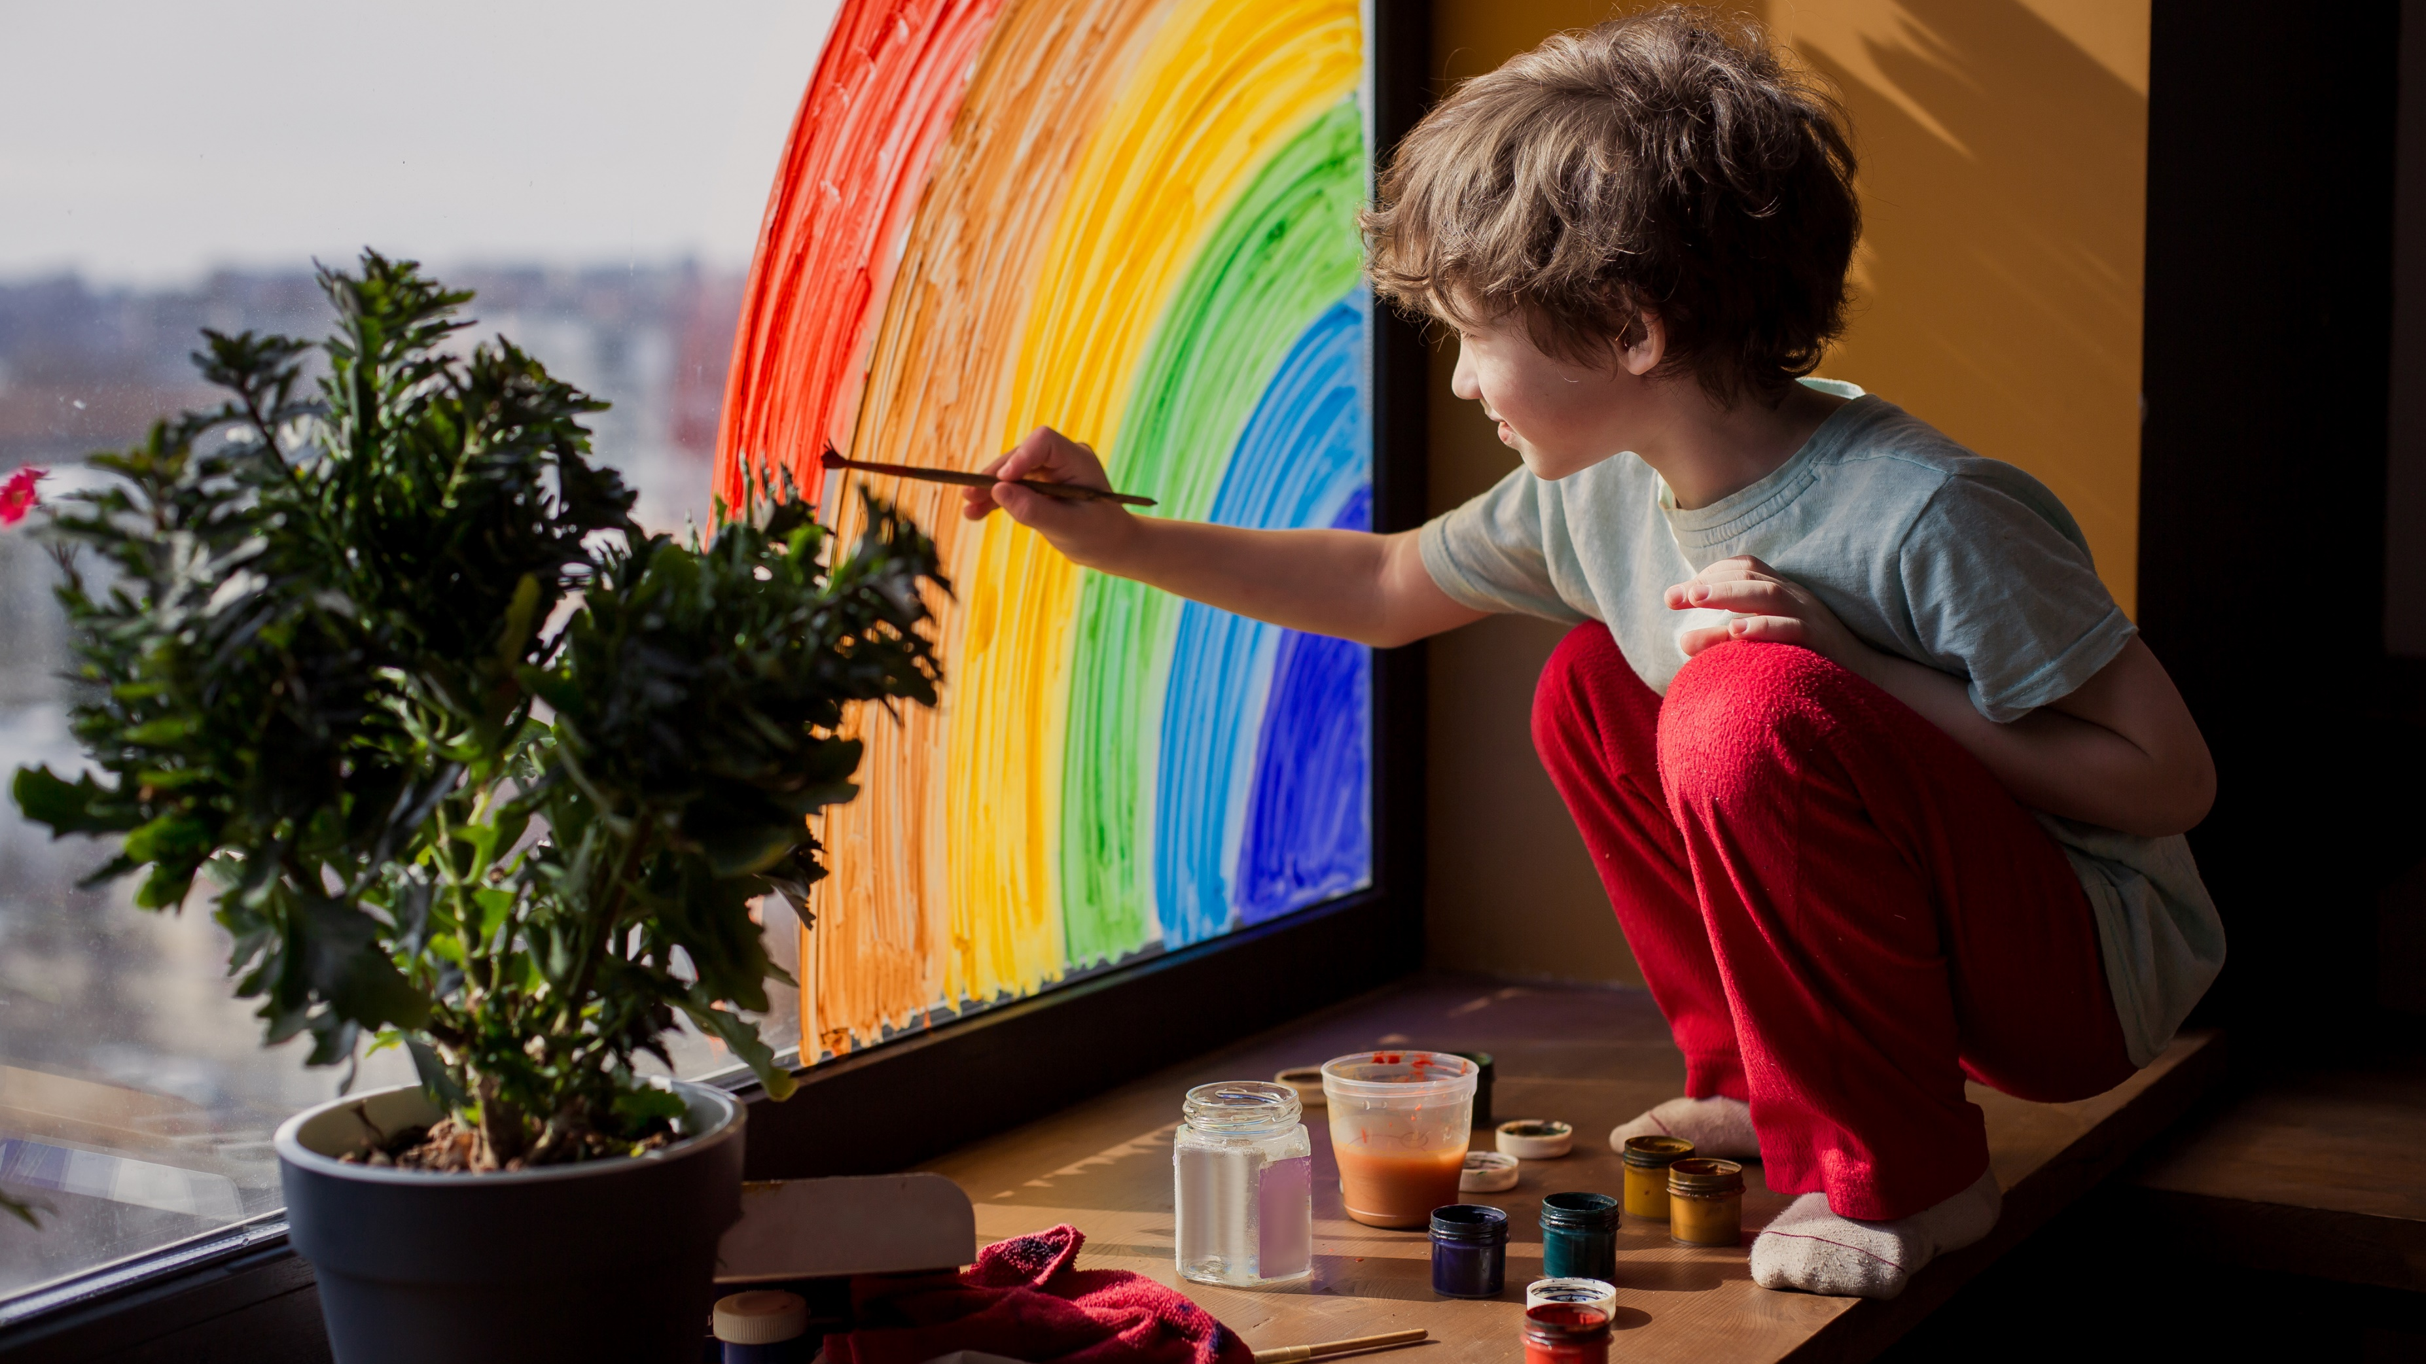








Vol avontuur
Korte opdracht Kinderboekenweek 2025
Groep 1-2
Een bewerking van het project Schatplek | Interdisciplinair | Utopie | Groep 1-2
Notes:
Slide: Titelpagina met afbeelding en zwarte overlay
Elementen: Hoofdtitel, ondertitel
Instructie:
Klik op de hoofdtitel om de naam van de presentatie in te voeren.
Klik op de ondertitel om een subtitel of datum toe te voegen.
Wijzig het lettertype, kleur of positie niet.
Wijzigen afbeelding: Klik met je rechtermuis op de afbeelding en kies voor ‘Afbeelding wijzigen’ > ‘Dit apparaat’ en kies de afbeelding.

Slide 2

Schat zoeken
Bekijk en bespreek het prentenboek Schatkamer van Mireille geus en Evy Van Guyse
Notes:
Slide: Afbeelding met tekstblok en zwarte overlay
Elementen: Titel, ondertitel, groot tekstvak, afbeelding
Instructie:
Klik in het tekstvak om een beschrijving toe te voegen.
Als je een afbeelding wilt wijzigen: klik met je rechtermuis op de afbeelding en kies voor ‘Afbeelding wijzigen’ > ‘Dit apparaat’ en kies de afbeelding.

Slide 3
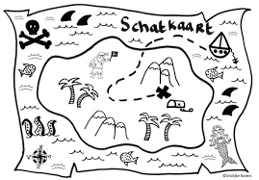
Zoek en vind
Hebben jullie wel eens mooie schatten gevonden?
Jullie gaan opzoek naar verschillende soorten schatten.
Wat zal de mooiste schat zijn die gevonden wordt?
Waar hopen jullie op? Vertel.
Notes:
Slide: Afbeelding met tekstblok en zwarte overlay
Elementen: Titel, ondertitel, groot tekstvak, afbeelding
Instructie:
Klik in het tekstvak om een beschrijving toe te voegen.
Als je een afbeelding wilt wijzigen: klik met je rechtermuis op de afbeelding en kies voor ‘Afbeelding wijzigen’ > ‘Dit apparaat’ en kies de afbeelding.

Slide 4
Schatzoekersavontuur in de klas
Neem een ‘schat’ mee vanuit huis of kies er een uit het klaslokaal,
of maak een tekening op een A5 velletje papier van een ‘schat’.
Pak de ‘schat’ in of doe er een lintje om.
Met z’n tweeën of drieën gaan jullie je eigen schatten verstoppen in het klaslokaal.
Teken een schatkaart met een route naar de verstopplek.
Welk tweetal of drietal wil de schatkaart van een ander groepje gebruiken en op schatzoekersavontuur gaan en dat ter plekke uitspelen?
Lukt het om de schatkaart te ontcijferen en de schatten te vinden?
En lukt het samenwerken?
Notes:
Slide: Afbeelding met tekstblok en zwarte overlay
Elementen: Titel, ondertitel, groot tekstvak, afbeelding
Instructie:
Klik in het tekstvak om een beschrijving toe te voegen.
Als je een afbeelding wilt wijzigen: klik met je rechtermuis op de afbeelding en kies voor ‘Afbeelding wijzigen’ > ‘Dit apparaat’ en kies de afbeelding.

Slide 5
Je bent een schat
  Kies je belangrijkste positieve eigenschap.
  Voor deze eigenschap ga je een schatbewaarder maken.
  De schatbewaarder beschermt je positieve eigenschap.
  Helpt je eraan herinneren op
  momenten dat dat belangrijk is.
  En maakt je sterker.
Notes:
Slide: 2 gekleurde tekstvlakken
Instructie:
Klik in het tekstvak om een titel of beschrijving toe te voegen.

Slide 6
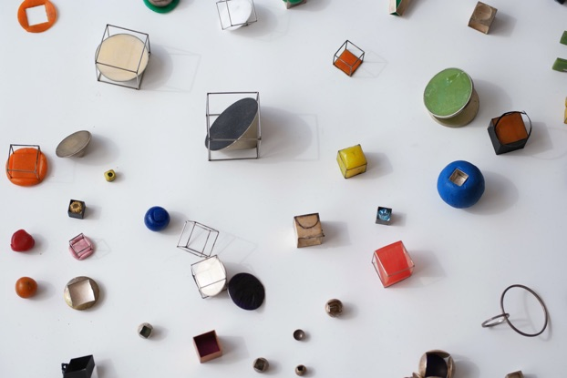
Schatzoekavontuur in de klas.
Bekijk en bespreek het werk van edelsmid
Anne Rose Regenboog
Maak een figuurtje of sieraad voor om je nek, aan je schooltas, of voor op je tafeltje. Maak gebruik van (rest) materialen zoals zilver- en goudpapier,
kralen en knopen.
Notes:
Slide: Afbeelding met tekstblok en zwarte overlay
Elementen: Titel, ondertitel, groot tekstvak, afbeelding
Instructie:
Klik in het tekstvak om een beschrijving toe te voegen.
Als je een afbeelding wilt wijzigen: klik met je rechtermuis op de afbeelding en kies voor ‘Afbeelding wijzigen’ > ‘Dit apparaat’ en kies de afbeelding.

Slide 7
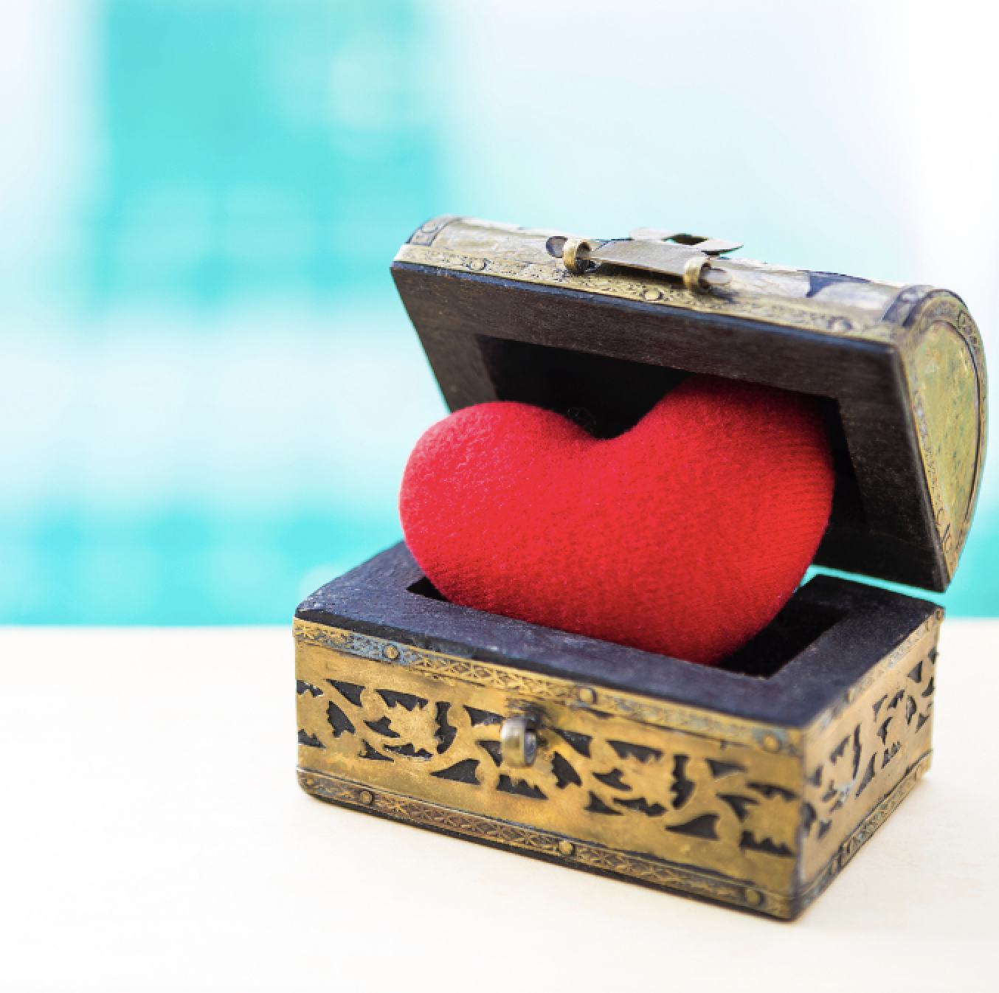
Een avontuur met je schatbewaarder
  Bedenk in tweetallen een avontuur met jullie schatbewaarders.
  Bijvoorbeeld: iemand probeert de goede eigenschap te stelen.
  Hoe lost de schatbewaarder dit op?
  Doet hij dat met een toverspreuk of ligt er ergens een sleutel onder een steen?
  Oefen de verhaaltjes en speel ze uit en laat ze aan elkaar zien.
Notes:
Slide: 2 gekleurde tekstvlakken
Instructie:
Klik in het tekstvak om een titel of beschrijving toe te voegen.

Slide 8
Van onschatbare waarde
  Maak samen een schat voor de toekomst.
  Wat willen jullie bewaren voor later?
  Wat is van onschatbare waarde?
  Zoek een bijzondere doos, kist of andere mogelijkheid om de schat in te bewaren.
  Bedenk met elkaar wat er allemaal in zou moeten. Wat hebben jullie allemaal gevonden aan schatten? Alleen het allerbelangrijkste, mooiste en waardevolste gaat erin.
  Verstop de schat op een veilige plek.
  Schrijf er een verhaal of brief bij voor de gelukkige vinder. Hierin wordt verteld wat de betekenis is van de schatten. Overleg met elkaar wat jullie willen vertellen aan de vinder.
Notes:
Slide: 2 gekleurde tekstvlakken
Instructie:
Klik in het tekstvak om een titel of beschrijving toe te voegen.

Slide 9
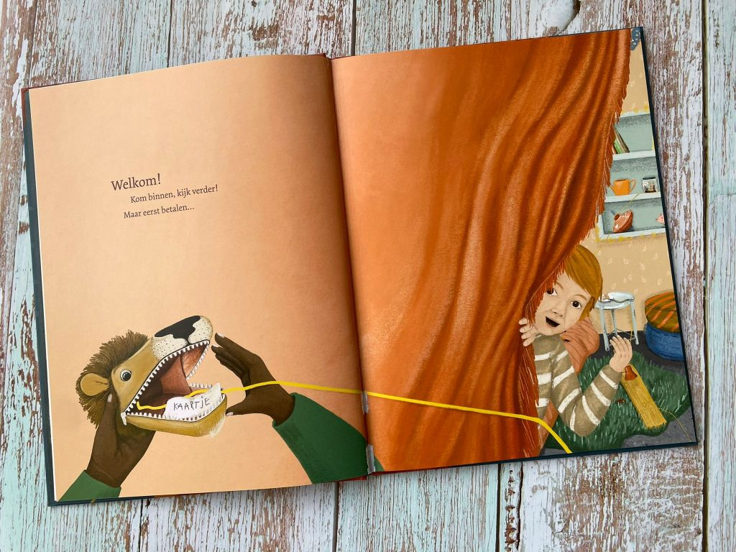
Schatkamerklas
Stel de gevonden, meegebrachte of gemaakte schatten tentoon in de klas. Hang de schatkaarten op.
Wie wil over de beleefde avonturen vertellen?
Notes:
Slide: Afbeelding met tekstblok en zwarte overlay
Elementen: Titel, ondertitel, groot tekstvak, afbeelding
Instructie:
Klik in het tekstvak om een beschrijving toe te voegen.
Als je een afbeelding wilt wijzigen: klik met je rechtermuis op de afbeelding en kies voor ‘Afbeelding wijzigen’ > ‘Dit apparaat’ en kies de afbeelding.

